Slide 1




佳+家教项目展示
汇报人：九组成员

Slide 2
目录
1
开发人员
2
项目需求分析
3
项目开发

Slide 3
开发人员
侯玉芹
周宣
吴金雅
曹倩
陈永达

Slide 4

人员分配
侯玉芹
周宣
吴金雅
学生首页
社交圈子
教师教学后端
教师我的
学生学习
教师首页
学生我的
项目后台
曹倩
陈永达
原型设计
前后端登录设计
教师教学前端
说明文档

Slide 5
项目需求分析

Slide 6



项目市场需求分析
随着网络的迅速发展以及我国对教育的重视,多数家长对于孩子在学校所学并不扎实的现状表示担忧，家教行业从此大兴，由此家教类网站以及APP应运而生。再加上高中生升学压力巨大，走特长生又并非每个需要都拥有专业的教师培训，网络家教的方式在此阶段拥有巨大的存在价值。

Slide 7
功能需求分析
需要满足网络家教的基本功能，方便教师施教（教师端），学生学习（学生端），家长监督（多设备登录），并保证学习质量（课后任务/计划），我们拥有资金运营（广告招商），也需要实时监测教学环境（反馈、评价、问卷）。

Slide 8
功能需求分析
项目新增功能：
1.新增教师首页，实时获得线上家教招聘信息
2.新增圈子功能，可查看他人发布的动态。
3.登录注册前端页面重新设计更改。
4.个人中心新增个人名片，退出登录功能。
5.作业设计连接数据库。

Slide 9
走进 佳+家教

Slide 10
功能需求分析
项目开发工具：
前端：舍弃React框架，全部改为React-Native开发手机端App
后端： titbit开发框架
数据库：postgreSQL

Slide 11

佳+家教的主要功能
免费视频资料以及教师推荐
找家教
制定学习计划
购买教师,让教师引导学习
佳+家教
朋友圈状态
大量学生资源
做家教
给学生留作业以及作业的批改
上传视频，增加知名度和收益
核心功能
教师和学生的交互：给自己的学生发布以及批改作业
待开发：录制视频或选择视频进行发布 、需找工并上传简历
朋友圈状态
查看兼职、附近家教信息

Slide 12
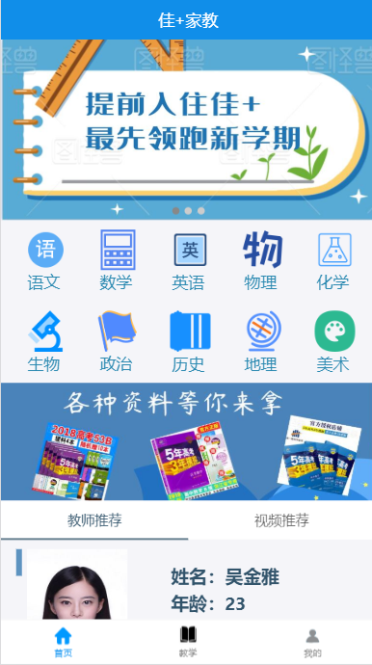
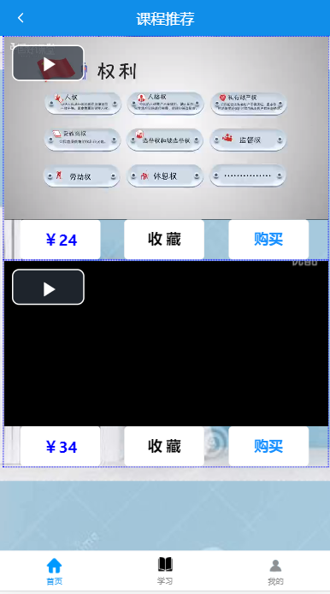
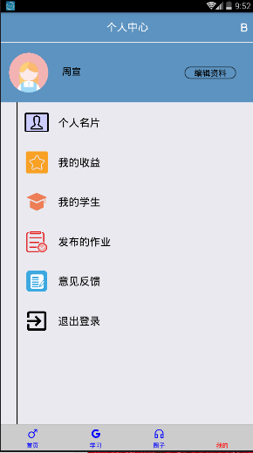
页面展示

Slide 13
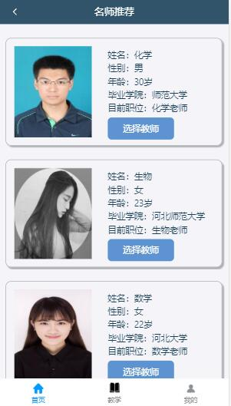
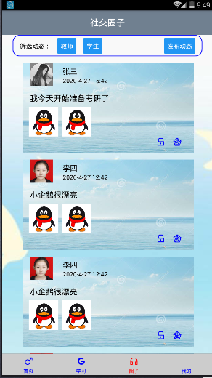
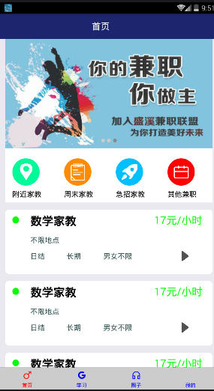
页面展示

Slide 14
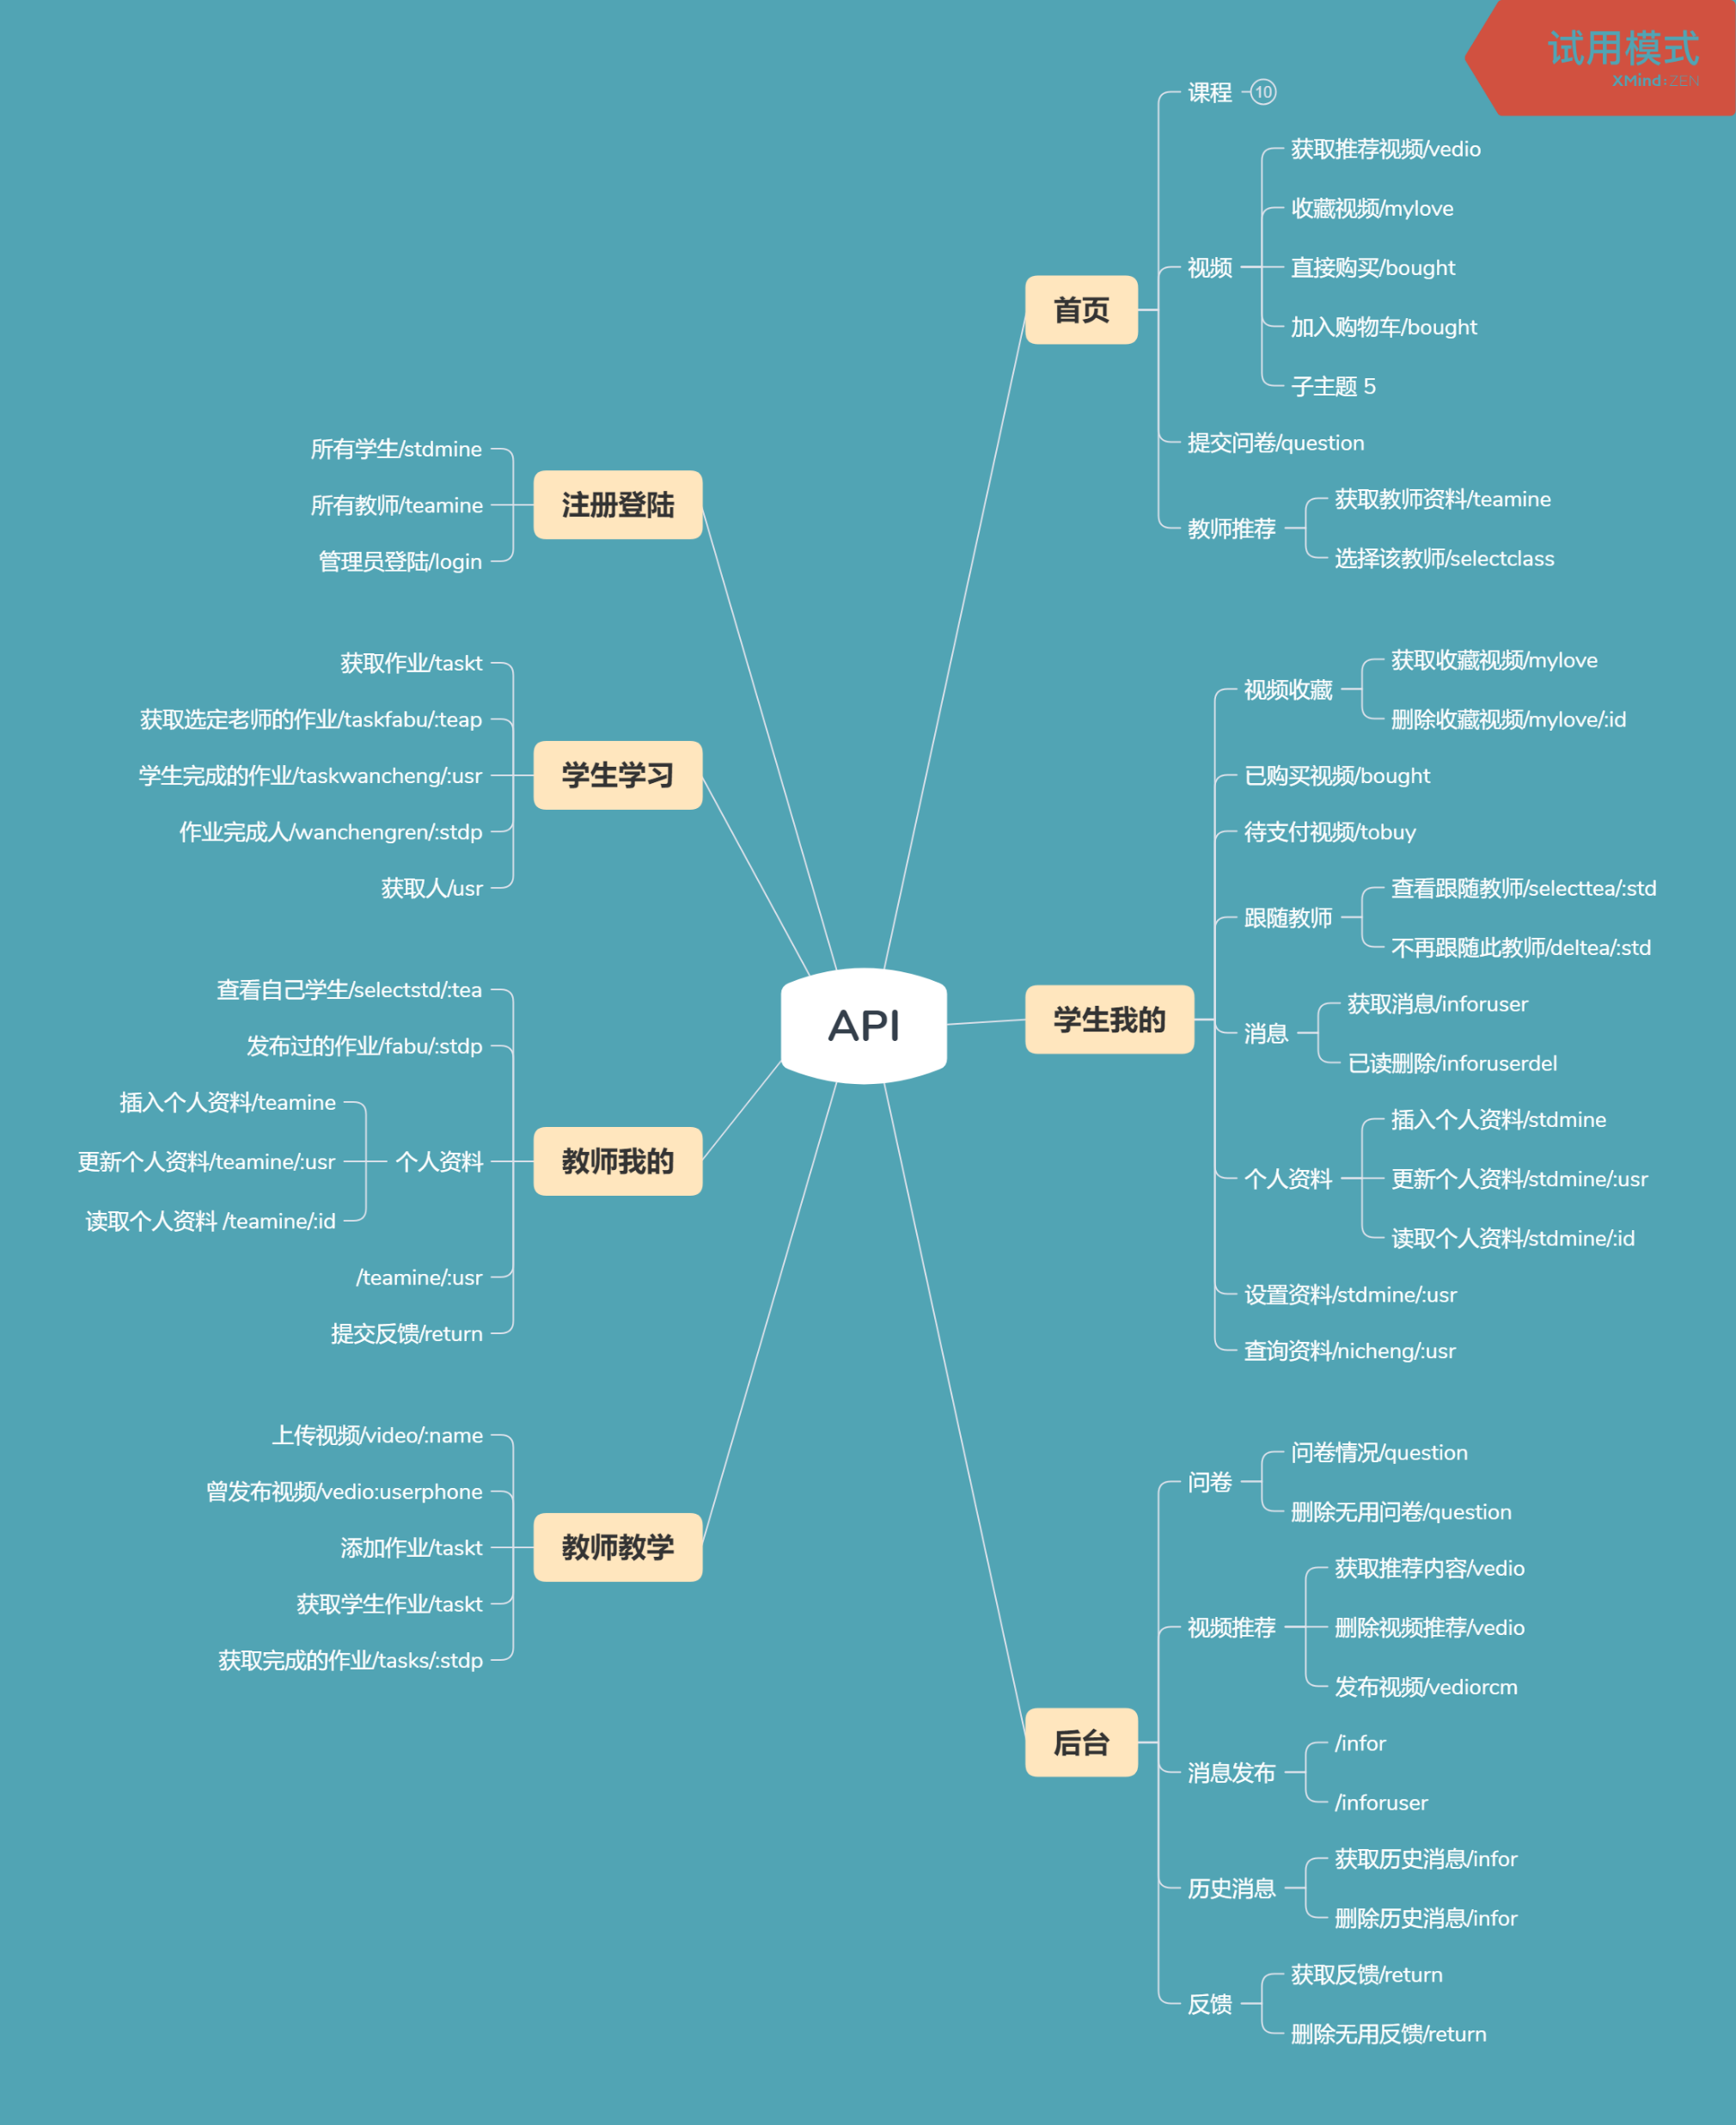
API

Slide 15
项目展示》》》

